Slide 3
一
从理论语言到生活语言

Slide 4
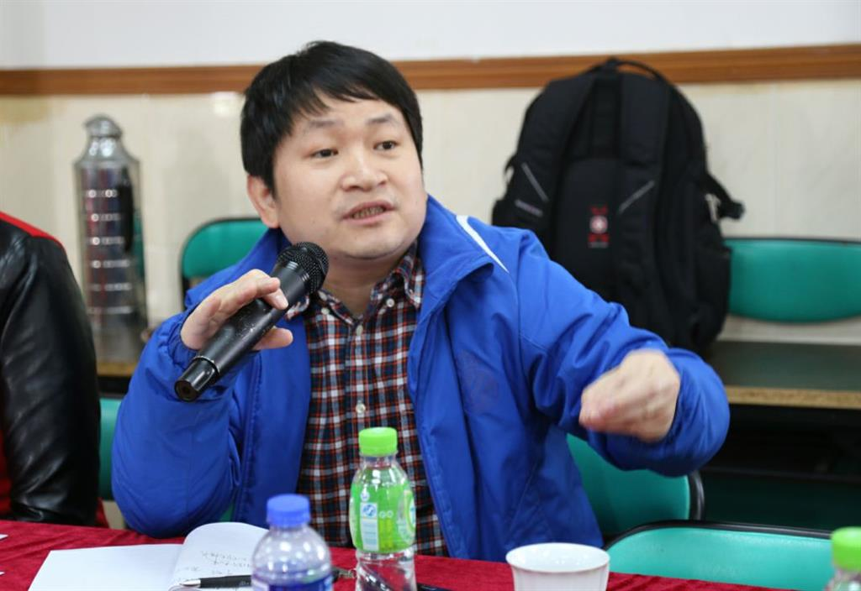
提出要求——
“你去看看咱们实验室今年的团队文化建设搞得怎么样？”

Slide 5
聚餐次数、打羽毛球次数、小组学习活动次数
根据问卷调查显示……团队凝聚力、精神状态
整体论文发表数量……
Notes:
更具主观能动性

Slide 6
问了二十个人，大家都说今年大家心更齐了
我观察到每个人都笑脸迎人，很开心的样子
一次有人文件散了一地，有十几个人马上冲过去帮她捡起来，擦掉灰尘递给她……
Notes:
更具主观能动性

Slide 7
质的研究与量的研究的比较[1]
 | 量的研究 | 质的研究
方法论 | 逻辑—实证主义 | 现象学的解释主义
研究目的 | 证实普遍情况，预测，寻求共识 | 解释性理解，寻求复杂性，提出新问题
研究方法 | 自然科学的研究模式 | 人文与诠释趋向
研究结论 | 概括性，普遍性，可重复可推广到抽样的总体 | 独特性，地域性，不可重复，认同推广、理论推广、积累推广
[1]周春燕.质的研究还是量的研究？——教育研究方法论的省思.教育科学论坛，2006，（10）.

Slide 8
“转向叙述”学潮
教育的复杂性使得以概念界定、量化、程序化、因果关系为基础的“逻辑实证主义”远没有将真实状况描述清晰。
教育不能像实验研究一样达到“绝对符合”，而只是“有限表达”。
刻意运用理论语言、理论框架使教育研究符合各种理论，使得理论返回实践时，教育活动或经验本身被遮蔽，在推动实践时存在尴尬。[1]
[1]丁钢.声音与经验：教育叙事探究.教育科学出版社，2007，10.

Slide 9
“转向叙述”学潮
现实社会生活领域的复杂行为关系及其随时间流动的变迁特征不是任何一种理论框架所能解释得了的，在这种情况下，研究者只能通过“叙事”来接近、表达社会生活的真相。
不直接定义教育是什么，应该怎么做，而是通过故事让读者体验。

Slide 10
概念界定：
教育主体叙述教育教学中的真实情境，通过讲述教育故事，体悟教育真谛的研究方法。
让我们把自己过去教育生活中司空见惯的幽微细节重新审视，去发现其中细微的教育蕴涵，从而把自身的思维引向深层，使看似平淡的日常教育生活显现其并不平凡的教育意义。
Notes:
并未将其列为研究方法，教育研究者更多的是将其看成是一种表达方式，找一篇经典在剖析教育叙事很难，更多的是教师的教育叙事。

Slide 11
二
从真实故事到理论认识

Slide 12
非为讲故事而讲故事。
Notes:
为了理解、认同、共鸣

Slide 13
01
真实事件
①已发生，而非对未来的展望；②叙事者的主体地位；③不以理论问题作“帽子”。
02
具有情节
①有冲突、问题的事；②不是流水账，而是有意义的完整故事；③获得共鸣的方式是归纳不是演绎。
03
质性方法
①是行动研究的具体表现形式之一； ②具有自然情境性、研究者自身工具性、对事实的解释性等。
04
反思研究
①在叙事中反思，反思中深化认识；②反思中修正行动计划，寻找背后意义、理念和思想。

Slide 14
1. 教育叙事研究是记录教师教学生涯和成长历程的重要方式
2. 教育叙事研究是教育教学反思的重要方式。
——促进教师的专业发展
3. 达到对教育理念的理解、共鸣及”推广“。

Slide 15
三
从经验收集到意义诠释

Slide 16
教师视角下的教育叙事主要解决一个问题——如何解决教育中的问题
如何用自传的样式提交研究报告。（顿悟、教后反思、跟踪记述……）
勤于学（理论素养）
敏于事（处处留心）
善于思（深入思考）
得于法（现场工作、现场经验文本、研究文本）
对“失恋”后一首诗的处理

Slide 17
一般步骤：
确定研究主题
选择研究对象
进入研究现场
进行观察访谈
整理分析资料
撰写研究报告
经验收集
意义诠释

Slide 18
以《一位农村教师的生命叙事》为例：
确定研究主题
选择研究对象
进入研究现场
进行观察访谈
整理分析资料
撰写研究报告
教师应该具备什么样的素质?什么样的老师才是我们希望的老师?男学生和女学生在学习上是否存在性别差距?如何才能促进农村教师的成长?现在的教师培养和培训内容、结构是否合适?现有教师职业发展观是怎样的?教师主动寻求发展的需要能否得到满足？

Slide 19
以《一位农村教师的生命叙事》为例：
确定研究主题
选择研究对象
进入研究现场
进行观察访谈
整理分析资料
撰写研究报告
一所县级中学担任语文课教学工作的胡老师；
研究者的母校；
研究者哥哥的同事；
研究者的同学在该校从事行政管理工作；
——从不同渠道获得信息提供了便利，获得了认同、理解和合作。

Slide 20
以《一位农村教师的生命叙事》为例：
确定研究主题
选择研究对象
进入研究现场
进行观察访谈
整理分析资料
撰写研究报告
走进胡老师的时空，了解其背景、故事等素材。
本地区师范学院中文系，汉语言文学专业；
所教班级的中考成绩位居当地第一名，获奖多;
大学经历：师范院校毕业，唱歌好；错过教育实习；
带班情况、个人生活条件、教学环境……

Slide 21
以《一位农村教师的生命叙事》为例：
确定研究主题
选择研究对象
进入研究现场
进行观察访谈
整理分析资料
撰写研究报告
通过听课、访谈的方式获得需要的材料，访谈的对象主要是胡老师，也有他的同事和学生。主要进行面谈，也有的通过电话交流。访谈过程中作了记录，同时，还搜集到了这位教师的教案、学生作文和日记等实物材料。
了解到了胡老师的教学观、工作方式——好班主任的特征是什么？什么样的学生是好学生？

Slide 22
以《一位农村教师的生命叙事》为例：
确定研究主题
选择研究对象
进入研究现场
进行观察访谈
整理分析资料
撰写研究报告
把这些故事重新以特定的线索进行整合，在此基础上加以概括总结。其间经过了多次反复。文中选的故事是不同时间、地点了解到的片段的组合。
将故事概括为四个方面：
叙述者的教育背景
叙述者的教育生涯
师生心中的彼此
管理问题的思考

Slide 23
以《一位农村教师的生命叙事》为例：
确定研究主题
选择研究对象
进入研究现场
进行观察访谈
整理分析资料
撰写研究报告
报告得出四个结论；
讨论了信效度问题、推广问题；
讨论了伦理道德问题（自愿参与、保密原则）。

Slide 24
关键点：经验收集、意义诠释、伦理规范
进行经验收集：个人经历或故事素材的收集（事实、背景、纸质 材料等）——进一步深化叙事（访谈、观察日志等）
提供意义诠释：深度描述（描述来龙去脉、追踪变化进展、细细解读）——素材提取（提取、分析、界定，重组事件）——深度诠释（解构、把握、化约、建构和深化）
注意伦理规范：自愿性、保密性、事先阅读征求同意

Slide 25
关键点：经验收集、意义诠释、伦理规范
进行经验收集：个人经历或故事素材的收集（事实、背景、纸质 材料等）——进一步深化叙事（访谈、观察日志等）
提供意义诠释：深度描述（描述来龙去脉、追踪变化进展、细细解读）——素材提取（提取、分析、界定，重组事件）——深度诠释（解构、把握、化约、建构和深化）
注意伦理规范：自愿性、保密性、事先阅读征求同意

Slide 26
[1]周春燕.质的研究还是量的研究？——教育研究方法论的省思.教育科学论坛，2006，（10）.
[2]丁钢.声音与经验：教育叙事探究.教育科学出版社，2007，10.
[3]徐红.教育科学研究方法.华中科技大学出版社，2013，05.
[4]叶澜.学校教育研究方法.教育科学出版社，2003,01.
[5]郝俊英. 一位农村语文教师的生命叙事.陕西师范大学,2006.
[6]丁钢译.社会科学研究中的叙事.北京师范大学出版社,2010.

